Slide 1
Министерство образования и науки Российской Федерации
Федеральное государственное автономное образовательное учреждение высшего образования «Национальный исследовательский университет «Московский институт электронной техники»
Кафедра информатики и программного обеспечения вычислительных систем
Исследование и разработка методики преобразования реляционных баз данных для систем хранения сенсорной информации
Диссертация на соискание степени магистра техники и технологии
Направление: 09.04.04– «Программная инженерия»
Научный руководитель к.т.н., доцент: Андрианов Андрей Михайлович
Магистрант: Иванова Татьяна Сергеевна
Москва 2019

Slide 2
Предмет исследования
Объект исследования
Реляционные и не реляционные базы данных, использующиеся для хранения сенсорной информации.
Процесс преобразования реляционных баз данных в систему, объединяющую реляционную и NoSQL базы данных.

Slide 3
Проблемная ситуация в области объекта
исследования
Низкая эффективность использования реляционных баз данных для быстрорастущего количества сенсорной информации, отсутствие методики преобразования реляционных баз данных к нереляционным с учетом увеличения быстродействия.
Причины сложившейся ситуации:
отсутствие алгоритма и методики преобразования к NoSQL только части таблиц из РСУБД;
поиск компромисса между быстродействием СУБД (для систем, где требуется работа в режиме реального времени) и гибкостью схемы данных;
использование реляционных баз данных в качестве универсального решения в случаях, когда целесообразнее использовать нереляционные базы совместно с реляционными;
ориентация существующих решений в сторону скорости решения задачи преобразования реляционной БД к NoSQL.

Slide 4
Цели и задачи диссертации
Цель диссертационной работы:
Повышение быстродействия работы БД для систем хранения сенсорной информации путем создания методики преобразования реляционной базы данных (РБД) в систему, объединяющую реляционную и NoSQL базы данных.
Задачи диссертационной работы:
аналитический обзор современного состояния методов решения преобразования РБД в NoSQL БД;
формализованное представление задачи определения схемы данных системы РБД + NoSQL;
разработка методики преобразования реляционной базы данных (РБД) в систему, объединяющую реляционную и NoSQL базы данных;
программная реализация методики ПБДСИ;
анализ результатов работы разработанной методики и оценка ее эффективности.

Slide 5
На защиту выносятся
Формализованное представления процесса трансформации реляционной базы данных в нереляционную или систему из реляционной и NoSQL БД;
Методика преобразования реляционной базы данных (РБД) в систему, объединяющую реляционную и NoSQL базы данных;
Программная реализация разработанной методики ПБДСИ в виде программного модуля;
Результат экспериментального исследования эффективности работы разработанного алгоритма:
Оценка эффективности разработанной методики приведения реляционной базы данных к нереляционной в сравнении с существующими алгоритмами.

Slide 6
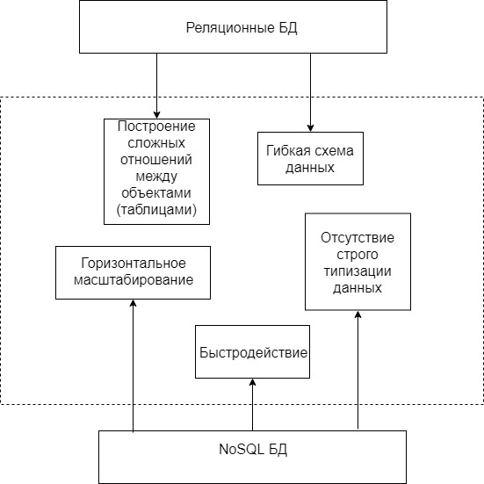
Анализ современных подходов преобразования баз данных
Проблема: необходимость для систем хранения сенсорной информации гибкой схемы данных и высокой скорости выполнения простых запросов
Решение:
Совместное использование реляционных и NoSQL БД

Slide 7
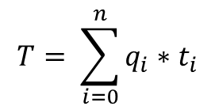
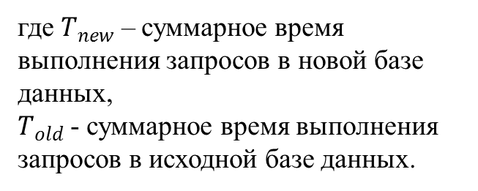
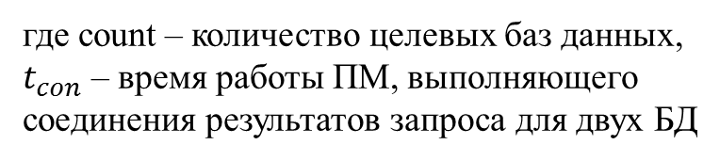

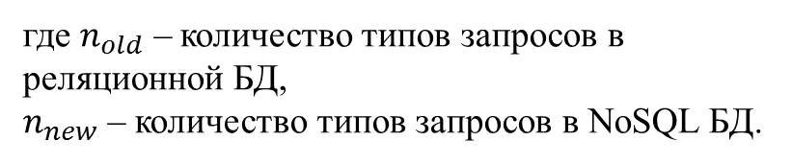
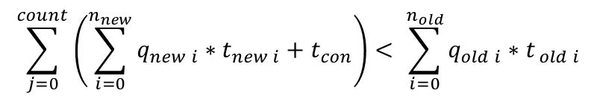
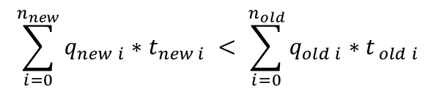
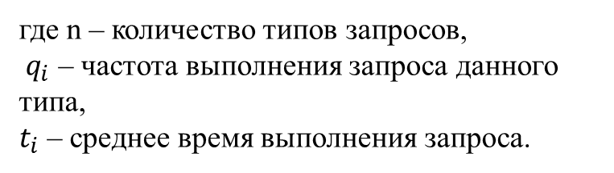
Формализованное представление задачи преобразования реляционных баз данных
Неравенство, определяющее эффективность миграции данных:
Неравенство для случая с одной целевой базой:
$$T_{new}<T_{old}$$
$$\sum_{i=0}^{n_{new}}{q_{new i}∗t_{new i}} < \sum_{i=0}^{n_{old}}{q_{old i}∗t_{ old i}}$$
где $T_{new}$ – суммарное время выполнения запросов в новой базе данных,
$T_{old}$ - суммарное время выполнения запросов в исходной базе данных.
где $n_{old}$ – количество типов запросов в реляционной БД,
$n_{new}$ – количество типов запросов в NoSQL БД.
Время выполнения рассчитывается по формуле:
Неравенство для случая, когда целевая база дынных представляет из себя структуру из нескольких моделей
$$T= \sum_{i=0}^{n}{q_{i}∗t_{i}}$$
$$\sum_{j=0}^{count}{\left(\sum_{i=0}^{n_{new}}{q_{new i}∗t_{new i}}+t_{con}\right)< \sum_{i=0}^{n_{old}}{q_{old i}∗t_{ old i}}}$$
где n – количество типов запросов,
$q_{i}$ – частота выполнения запроса данного типа,
$t_{i}$ – среднее время выполнения запроса.
где count – количество целевых баз данных,
$t_{con}$ – время работы ПМ, выполняющего соединения результатов запроса для двух БД

Slide 8
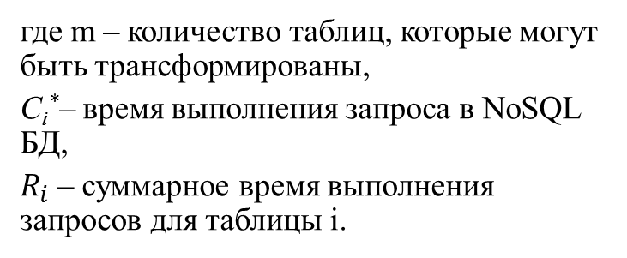
Формализованное представление задачи преобразования реляционных баз данных (продолжение)
Система неравенств, описывающая распределения ресурсов для трансформации зависимых запросов в NoSQL БД:
Целевая функция F(x), которую необходимо будет минимизировать в рамках решения задачи линейного программирования:
Граничные условия для функции F(x) :
где m – количество таблиц, которые могут быть трансформированы,
C_{i}*– время выполнения запроса в NoSQL БД,
$R_{i}$ – суммарное время выполнения запросов для таблицы i.
Необходимое и достаточное условие для решения задачи с помощью линейного программирования:

Slide 9
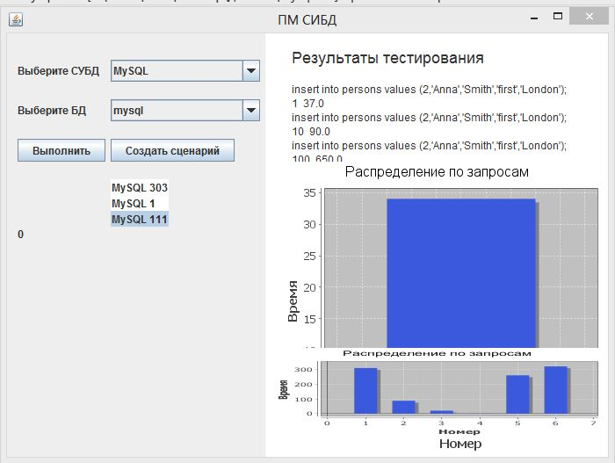
Методика преобразования реляционной БД в систему, объединяющую реляционную и NoSQL БД
Этап 1. Предварительный анализ запросов к РБД
Этап 3. Для зависимых запросов определить список таблиц, к которым он обращается, и мигрировать все их в NoSQL БД, затем посчитать для них новые коэффициенты типа C_{i}*.
№ | Тип | Таблицы from | Поля select | Поля where | Зависимость
Этап 2. Для независимых запросов трансформировать таблицу, к которой он обращается, в NoSQL БД и определить коэффициент C_{i}*и C_{i}.
Этап 4. Для каждой таблицы построить неравенства между временем выполнения запросов до и после преобразования
Этап 5. Преобразовать систему неравенств в целевую функцию и найти, при какой конфигурации таблиц в реляционной и NoSQL БД достигается ее минимум.

Slide 10
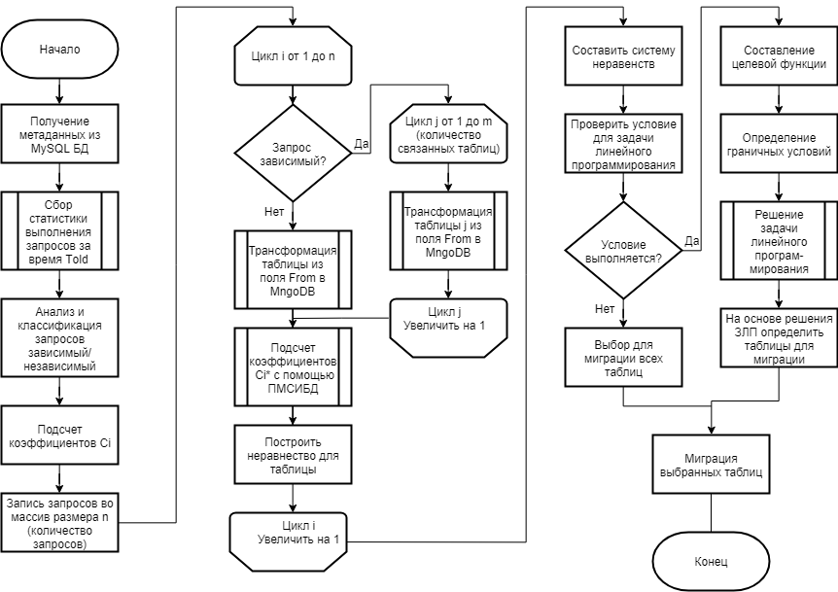
Алгоритм преобразования реляционной БД в систему, объединяющую реляционную и NoSQL БД

Slide 11
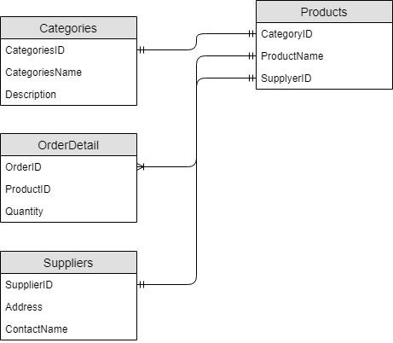
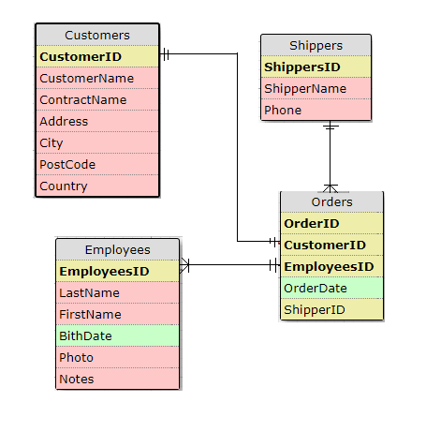
Экспериментальное исследование эффективности применения методики ПБДСИ
Схема данных БД MySQL до преобразования
Схема данных БД после преобразования
ПМ
MongoDB
MySQL

Slide 12
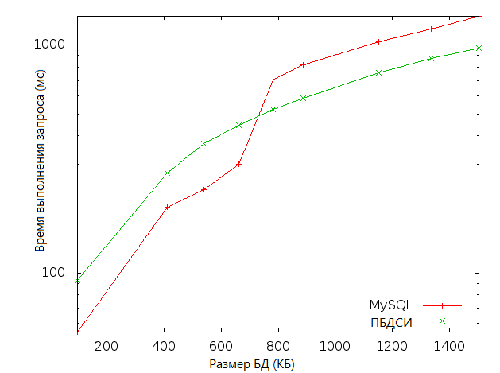
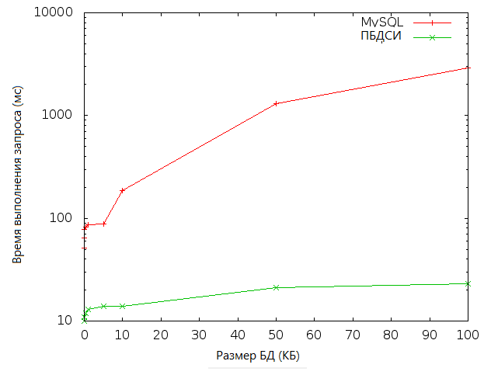
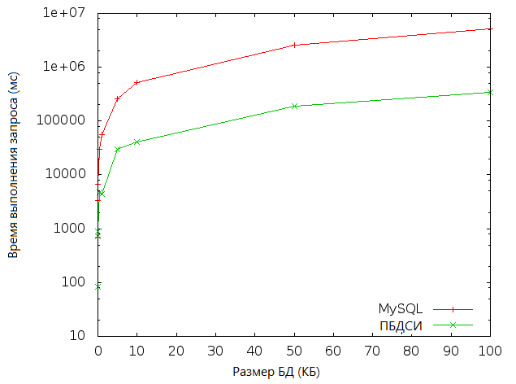
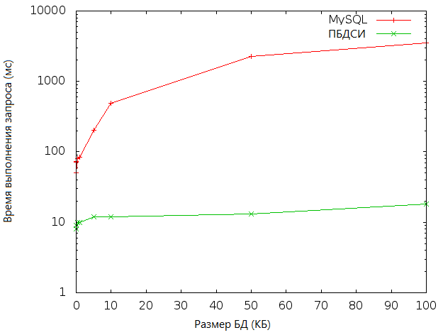
Экспериментальное исследование эффективности применения методики ПБДСИ
Приводятся графики времени выполнения запросов в зависимости от размера БД разного типа до и после преобразования MySQL к MongoDB
SELECT:
DELETE:
INSERT INTO:
UPDATE:

Slide 13
Апробация
Скорбилина Т. С. Разработка программного модуля тестирования баз данных // Научный журнал «Молодой ученый». — 2017. — №10 — С. 34-37.
Лихт М.А., Рево А.А., Андрианов А.М., Скорбилина Т.С. Проблемы проектирования интерфейса СУБД для среды разработки учетных систем ПК ВИКТА // «Актуальных проблемах современной науки». — 2017. — №3 С. 43-47
Иванова Т. С. Разработка программного модуля тестирования баз данных // Конкурс «УМНИК». — 2018.
Иванова Т.С. Разработка программного модуля тестирования баз данных // Всероссийская научно-практическая конференция «Актуальные проблемы информатизации в науке и образовании – 2018». — 2018.
Иванова Т.С. Исследование и разработка методики преобразования реляционных баз данных в нереляционные // XIX Всероссийская научно-практическая конференция: «Приоритетные дискуссии XXI века: междисциплинарные исследования современности». — 2019

Slide 14
Основные результаты диссертационной работы
Основная практическая ценность работы заключается в разработке методики преобразования реляционных баз данных в нереляционные, которая позволяет повысить эффективность использования БД для систем хранения сенсорной информации
Самостоятельное практическое значение имеют:
Проведен анализ современного состояния проблемы разработки БД для хранения сенсорной информации.
Проведен анализ методов решения задачи преобразования реляционных БД в NoSQL БД.
Формализована задача определения схемы данных системы РБД + NoSQL.
Разработана методика преобразования реляционной базы данных (РБД) в систему, объединяющую реляционную и NoSQL базы данных;
Выполнена программная модуля трансформации БД на основе оценки времени выполнения запросов.
Проведены анализ и оценка эффективности разработанной методики. программная реализация методики ПБДСИ;

Slide 15
Спасибо за внимание!

